Slide 1


ΠΑΝΕΠΙΣΤΗΜΙΟ ΑΙΓΑΙΟΥ
ΓΡΑΦΕΙΟ ΠΡΑΚΤΙΚΗΣ ΑΣΚΗΣΗΣ
Οδηγίες Συμπλήρωσης Ηλεκτρονικής Αίτησης στο Πρόγραμμα Πρακτικής Άσκησης

Slide 2


Slide 3
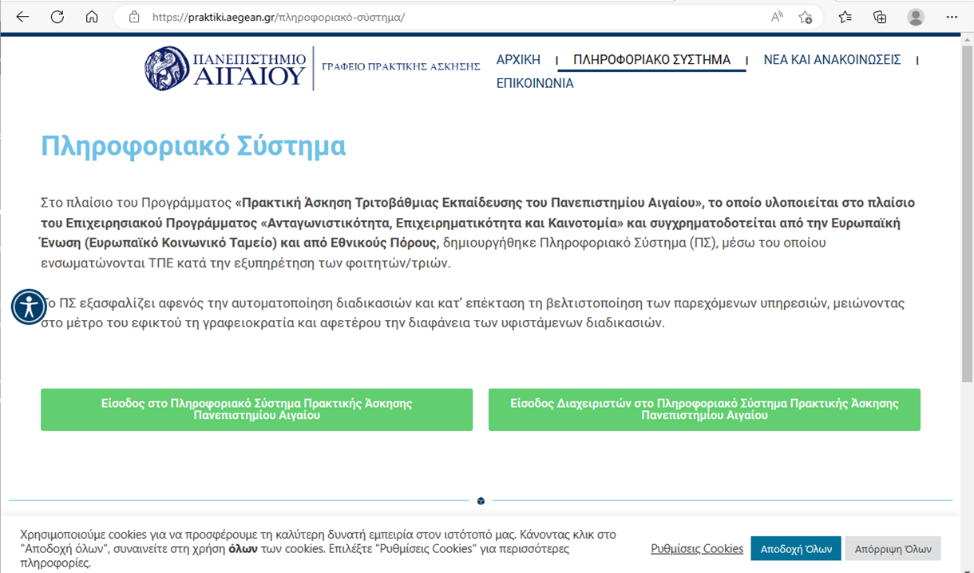

Slide 4
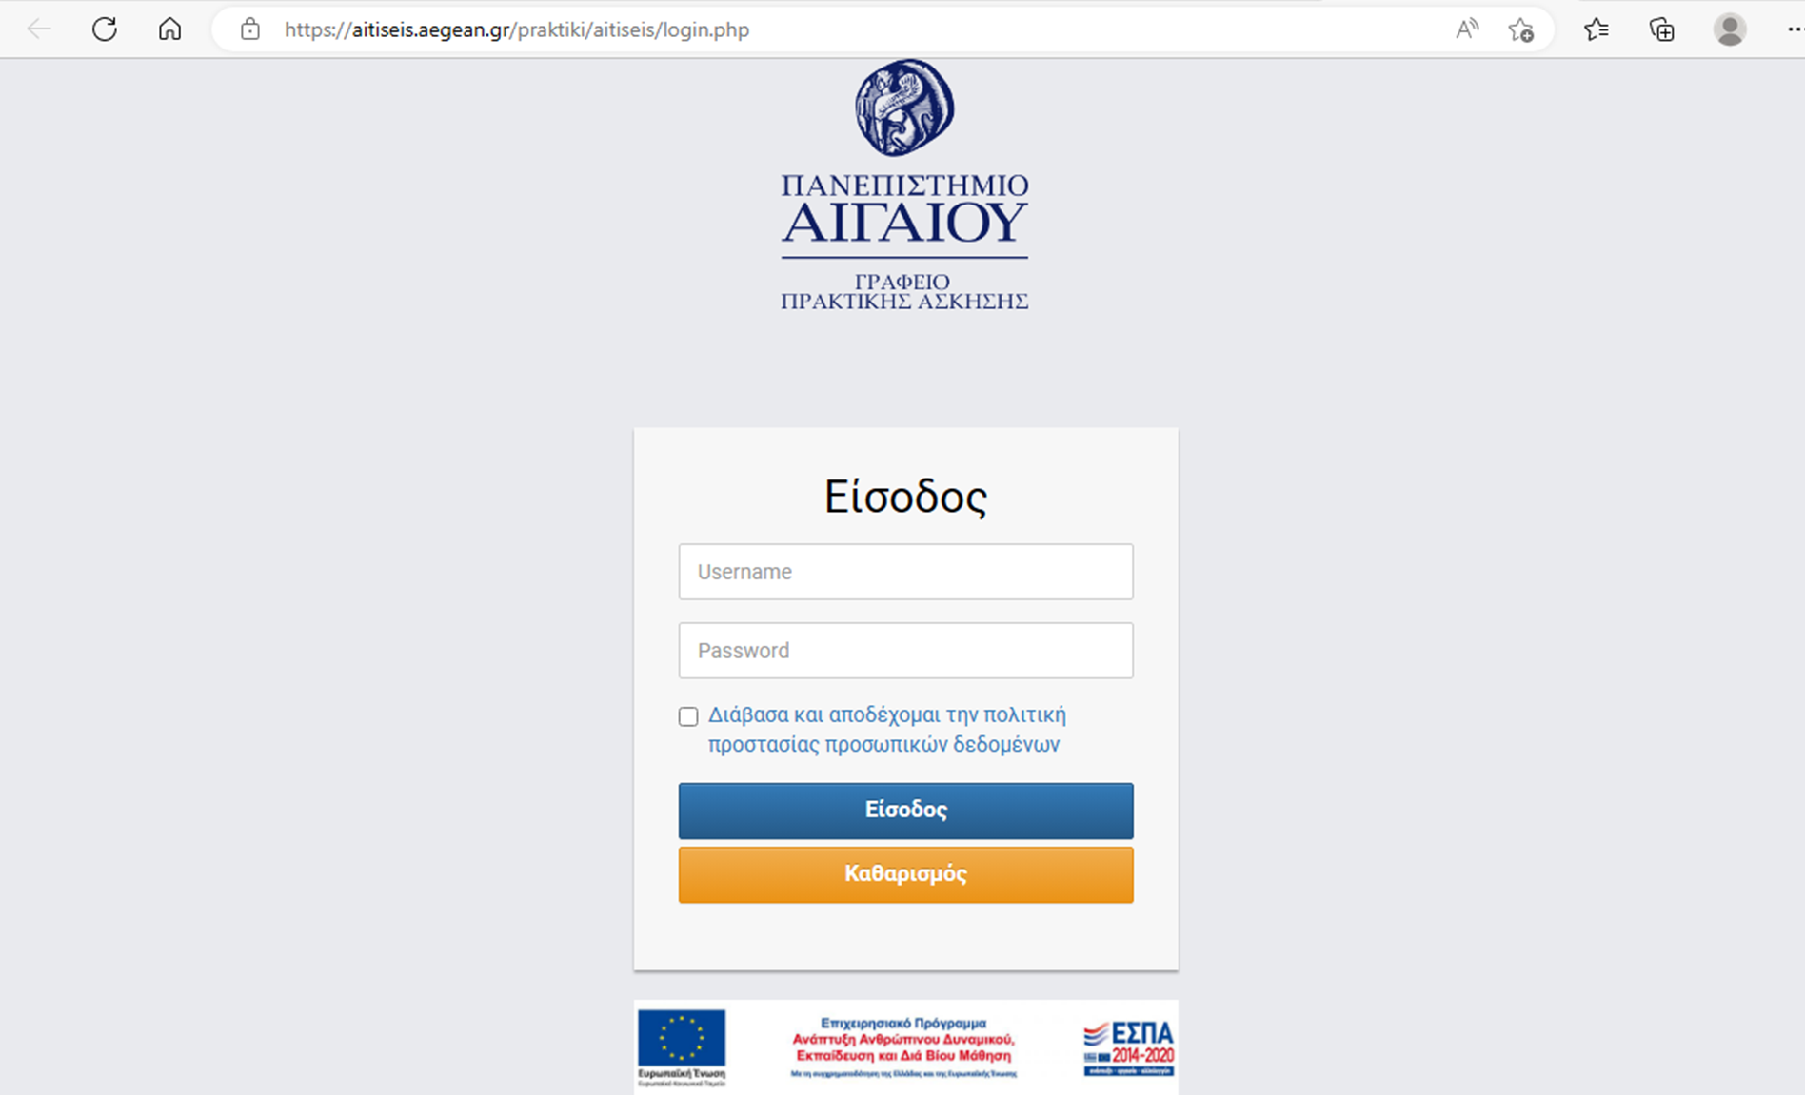
Username
Password
όπως στο webmail

Slide 5
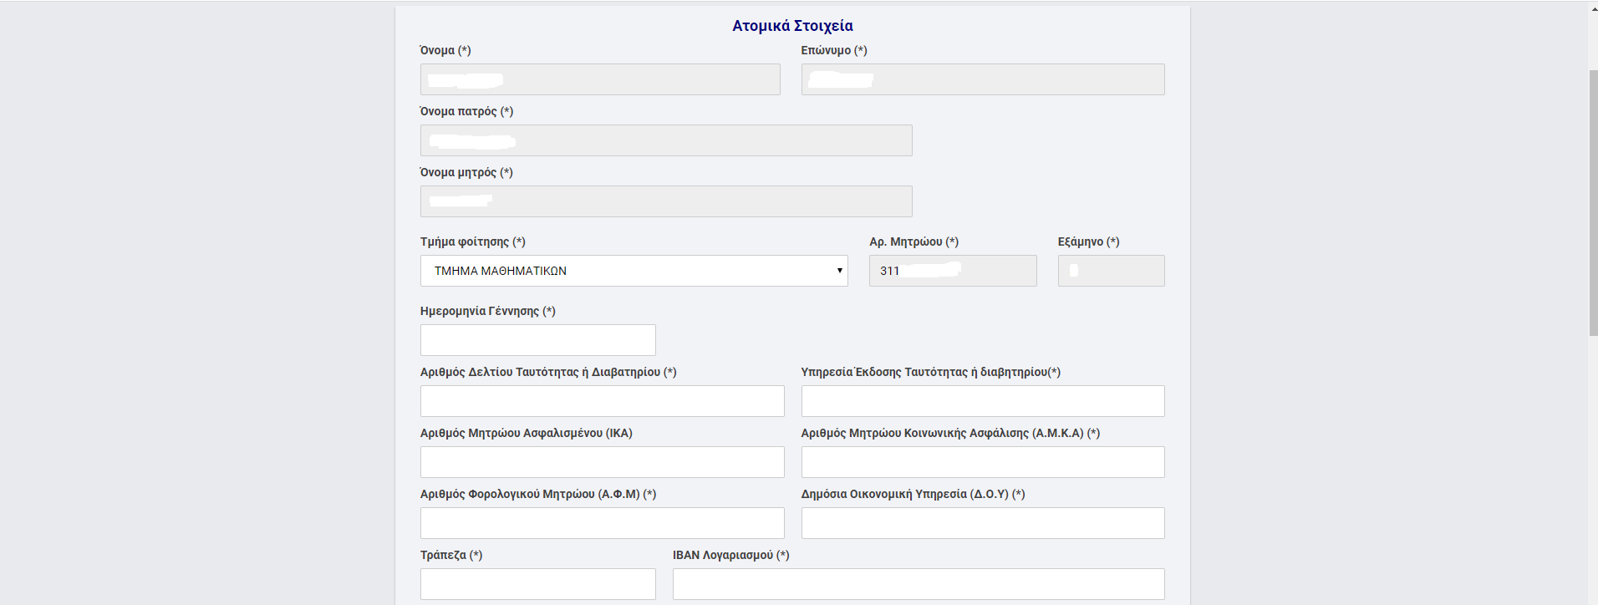
Συμπληρωμένα Πεδία

Slide 6
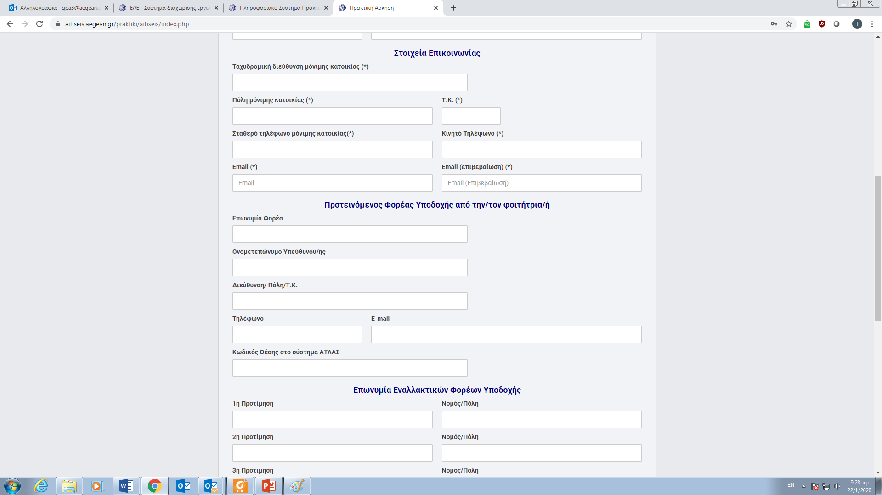

Αυτά τα πεδία μπορείτε να τα αφήσετε κενά προς το παρόν
Προς το παρόν συμπληρώνετε μόνο την περιοχή που θέλετε να κάνετε πρακτική άσκηση

Slide 7
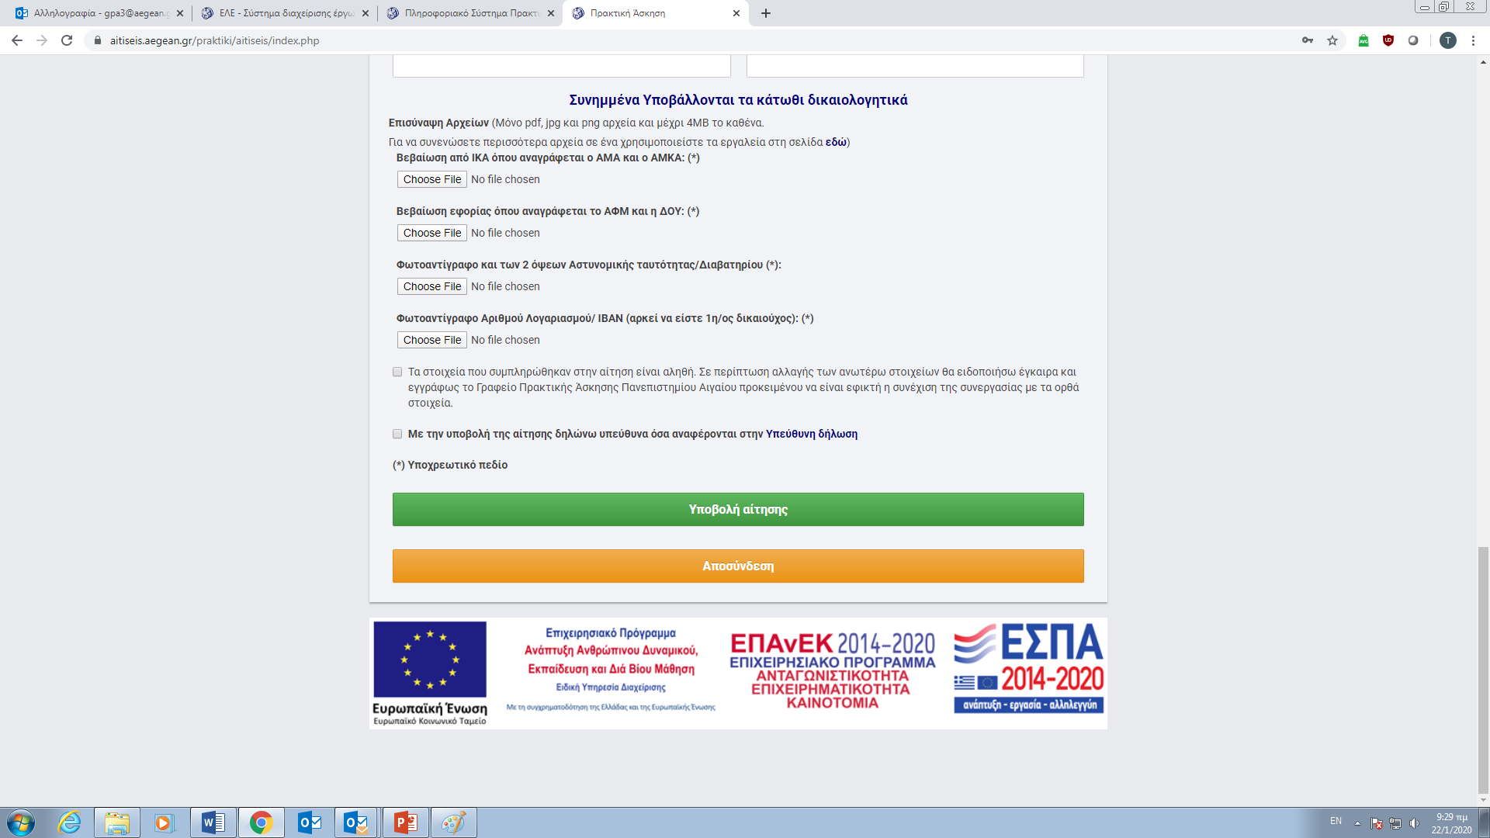
Οι φοιτητές που δεν έχουν αριθμό ΕΦΚΑ μπορούν να επισυνάψουν τον ΑΜΚΑ και να εκδώσουν αργότερα ΕΦΚΑ

Slide 8
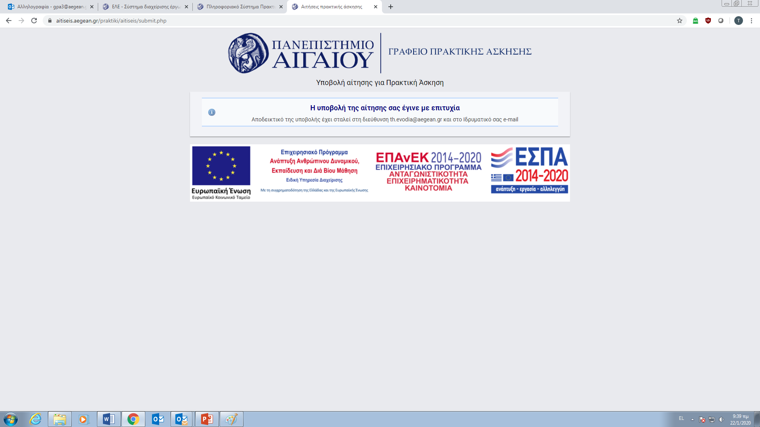
ΠΡΟΣΟΧΗ! Στο τέλος πρέπει να εμφανιστεί αυτό το μήνυμα!!!
Ταυτόχρονα, λαμβάνετε e-mail επιβεβαίωσης στο ακαδημαϊκό σας
e-mail

